Slide 1

Zemlja je živi planet
TROPSKE I SUPTROPSKE KLIME

Slide 2
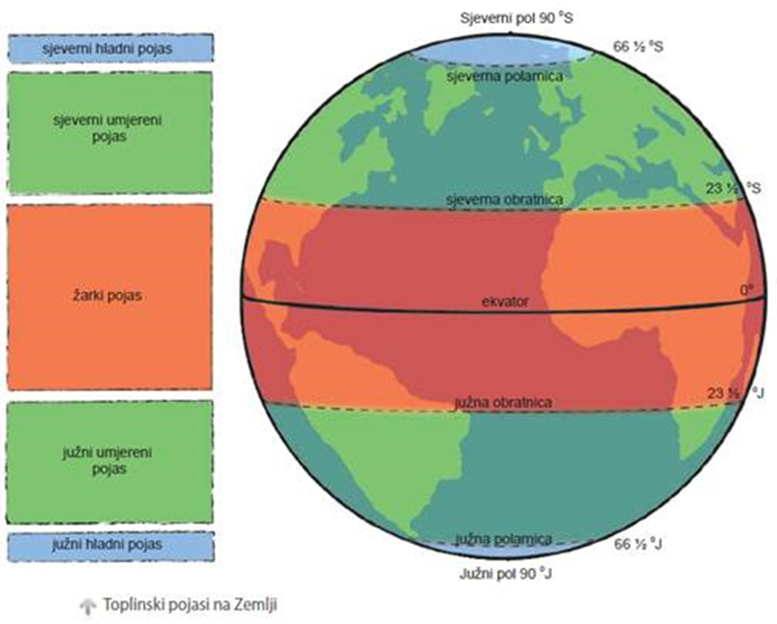
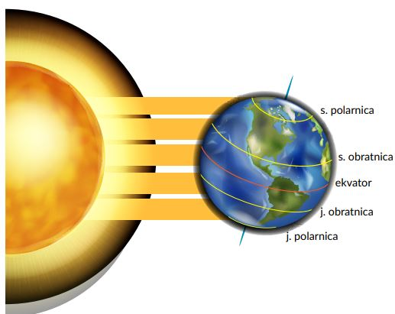
Rasprostranjenost klime i živog svijeta
ZEMLJA - jedini planet sa životom
-život počeo prije 3,7 milijardi godina
-biosfera- sloj Zemlje kojeg nastanjuju
živa bića
-na živi svijet utječu klimatski uvjeti
na Zemlji
- klima je najviše pod utjecajem
geografske širine- udaljenosti od ekvatora

Slide 3
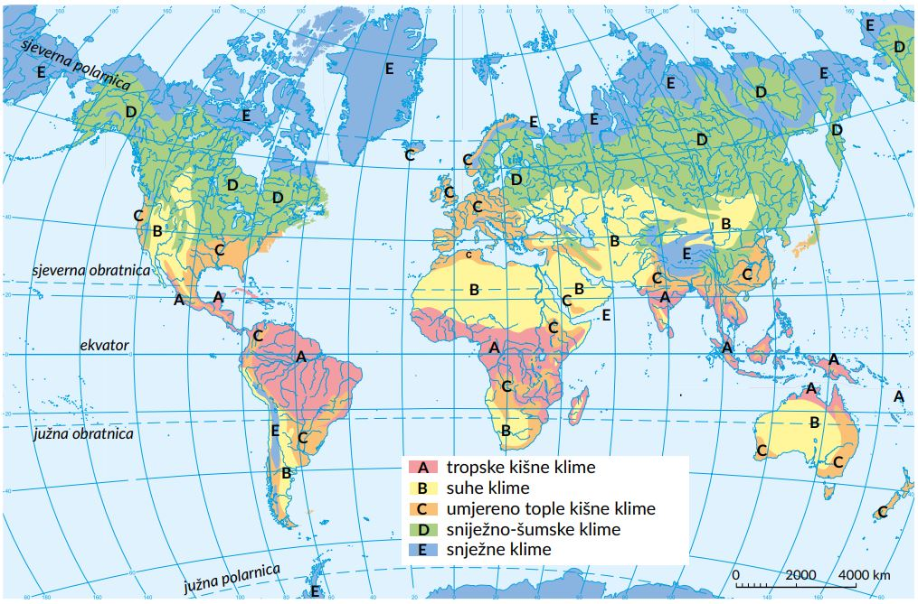
Klimatska podjela prema W. Köppenu

Slide 4
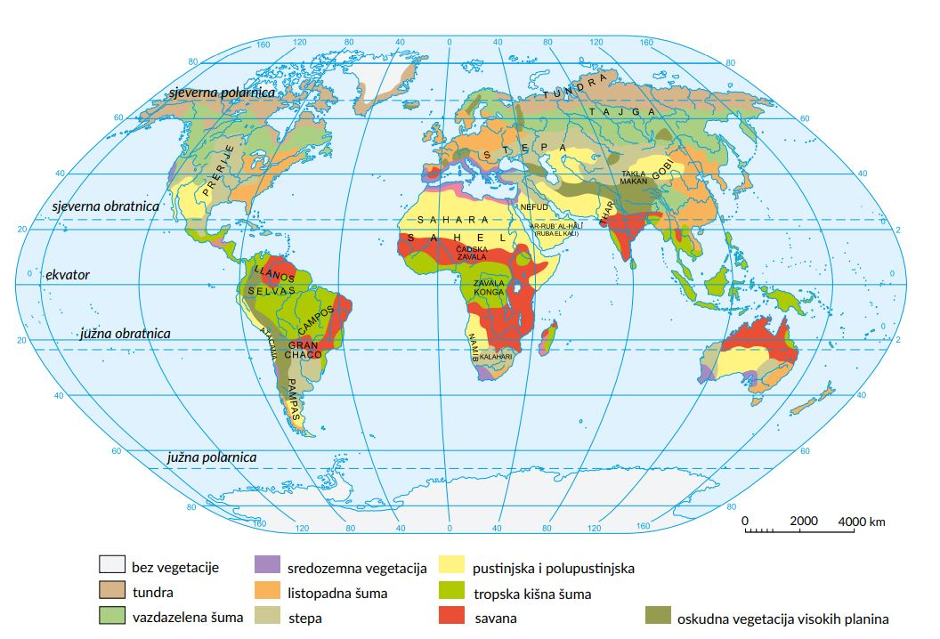
Vegetacijska područja na Zemlji

Slide 5

TROPSKE KLIME
Tropske kišne klime ( A ) :
Prašumska klima
Savanska klima
Tropska klima – podudara se sa žarkim toplinskim pojasom
Notes:
Imenuj kontinente u kojima je prisutna tropska klima!
Na koja dva kontinenta nema tropske klime?
S kojim toplinskim pojasom se poklapa pružanje tropske klime?
Područje tropskih klima približno se podudara sa žarkim ili tropskim pojasom. Zbog velikog kuta upada Sunčevih zraka tijekom cijele godine, temperature su stalno visoke. Ni u jednome mjesecu srednja temperatura nije niža od 18 °C.

Slide 6
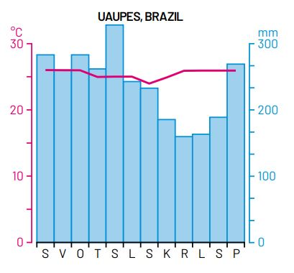
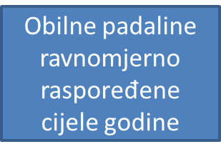
Prašumska klima
Temperatura visoka cijele godine
područja uz ekvator
U Južnoj Americi (Amazonija), u središnjoj Africi (zavala Konga) i na obalama i otocima jugoistočne Azije

Slide 7

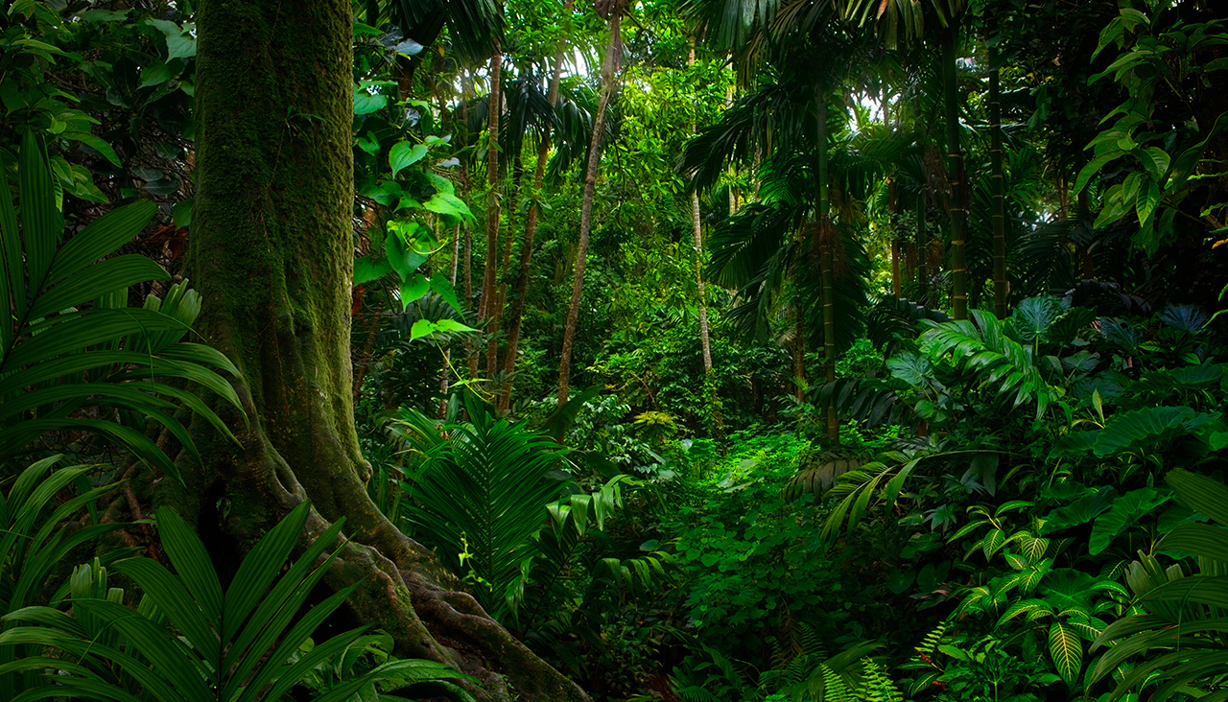
Prašumska klima
Biljni pokrov-
tropska kišna šuma (prašuma)

Slide 8
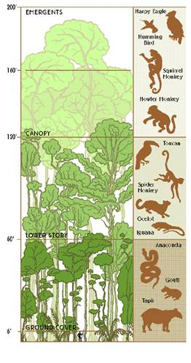
Katovi tropske šume
Džungla – prorijeđena šuma s razvijenim prizemnim biljkama, teško prohodna
Drveće visoko 20-40 metara, zasjenjuje katove ispod sebe
Krošnje visoke 20ak metara, lijane, mačke
Grmolike biljke
Tlo – mračno, trulež, mravi i mravojedi
Notes:
Toplina i obilje vlage pogoduju razvoju vrlo bujnih i gustih vazdazelenih tropskih kišnih šuma. Budući da su rijetko naseljene i gotovo nedirnute, nazivamo ih prašu-mama. Zbog prostranstva koje zauzimaju i biljnog bogatstva veliki su proizvođač kisika na Zemlji pa se često nazivaju plućima svijeta. To su najbujnije šume na svije- tu u kojima je golemo bogatstvo raznovrsnih biljaka i životinja. Biljke i životinje žive u katovima. Najniži je kat pri samom tlu, gdje je mračno, mnogo je truleži, a od životinja najbrojniji su mravi i mravojedi. Među deblima rastu grmo- like biljke, do 5 metara u visinu, tvoreći poseban kat. Iznad toga su krošnje stabala visine 20-ak metara. Tu rastu brojne lijane, a na stablima žive veće životinje kao što su majmuni i mačke. Kat drveća visine od 20 do 40 metara gustim krošnjama zasje- njuje katove ispod sebe. Dovoljno sunca omogućuje razvoj mnoštva cvijeća i voća, pa su tu brojne ptice i kukci. Također tu žive majmuni, vjeverice, zmije i dr. Ptice, poglavito grabljivice i kukci, žive u krošnjama najviših stabala koja izranjaju iznad „zelenog mora”. Ponegdje je zbog prirod- nih uvjeta ili krčenja stabala najvišeg kata šuma prorijeđena i do tla dopire više svjetlo- sti. Tada se razrastu prizemne biljke pa je takva šuma, zvana džungla, teško prohodna.

Slide 9
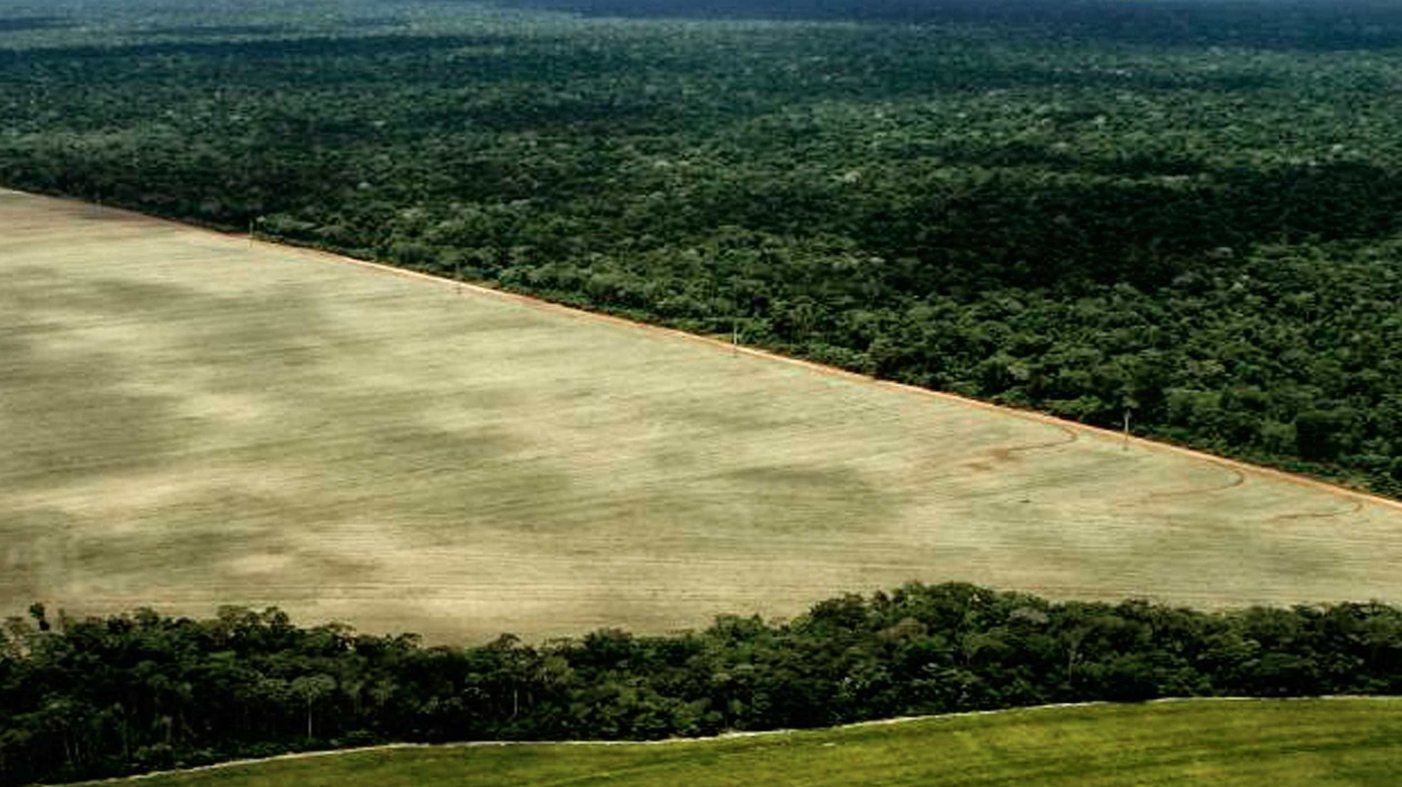
Krčenje amazonske prašume

Slide 10
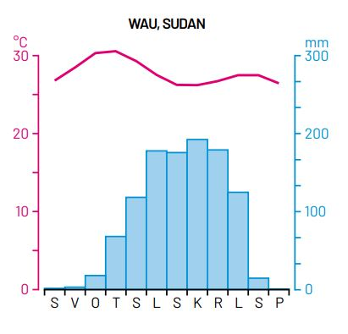

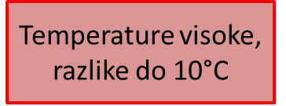


Savanska klima
Udaljavanjem od ekvatora
U Africi, Južnoj Americi, južnoj i jugoistočnoj Aziji i sjevernoj Australiji

Slide 11
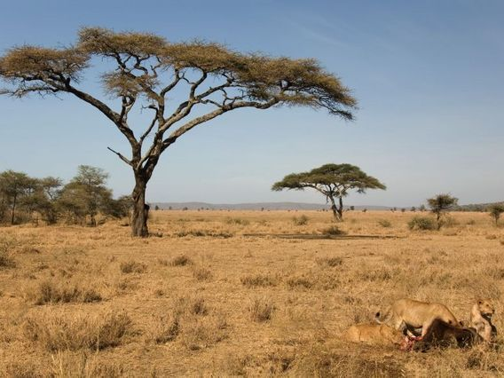
Savane - bujni travnjaci tropskog podneblja s osamljenim drvećem ( baobab)

Slide 12
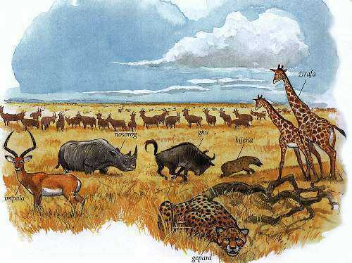
Životinje savana

Slide 13

SUHE KLIME
Suhe klime ( B ):
1. Pustinjska
2. Stepska
Suhe klime – uz obratnice

Slide 14
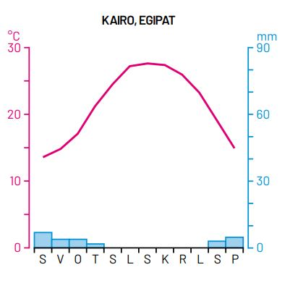
Pustinjska klima
Temperature uz obratnice su visoke, posebno ljeti
PUSTINJE:1. Vruće
2. Hladne
VRUĆE PUSTINJE:
U sjevernoj Africi (Sahara)
jugozapadnoj Aziji (Arapska pustinja)
Australiji (Velika pješčana, Gibsonova i Velika Viktorijina pustinja)
jugu Afrike (Namib)
Sjevernoj Americi (Sonora)
Južnoj Americi (Atacama)
HLADNE PUSTINJE:
U Aziji (Kizilkum i Karakum, Takla Makan i Gobi),
pustinja Velike zavale u Sjevernoj Americi
Patagonija u Južnoj Americi
Nedostatak vode tjekom čitave godine

Slide 15
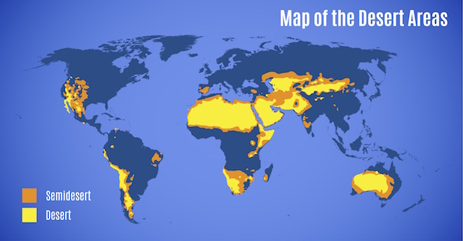

Slide 16
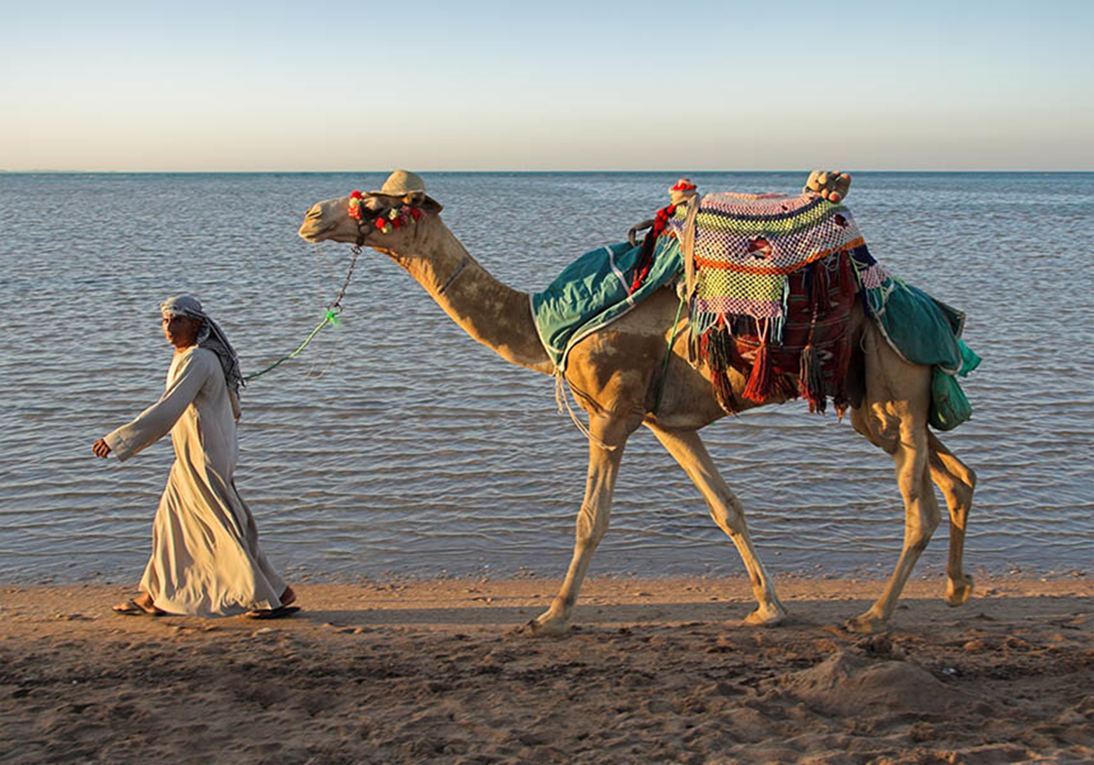
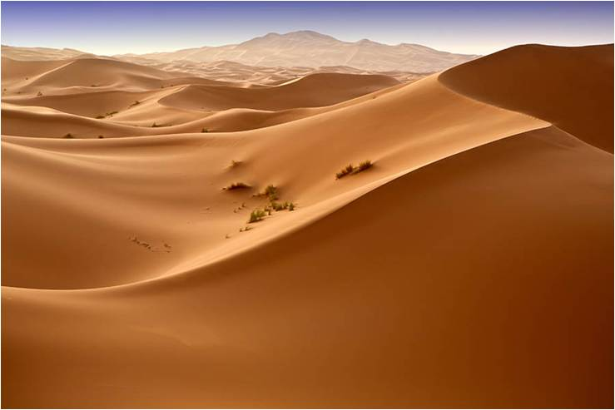
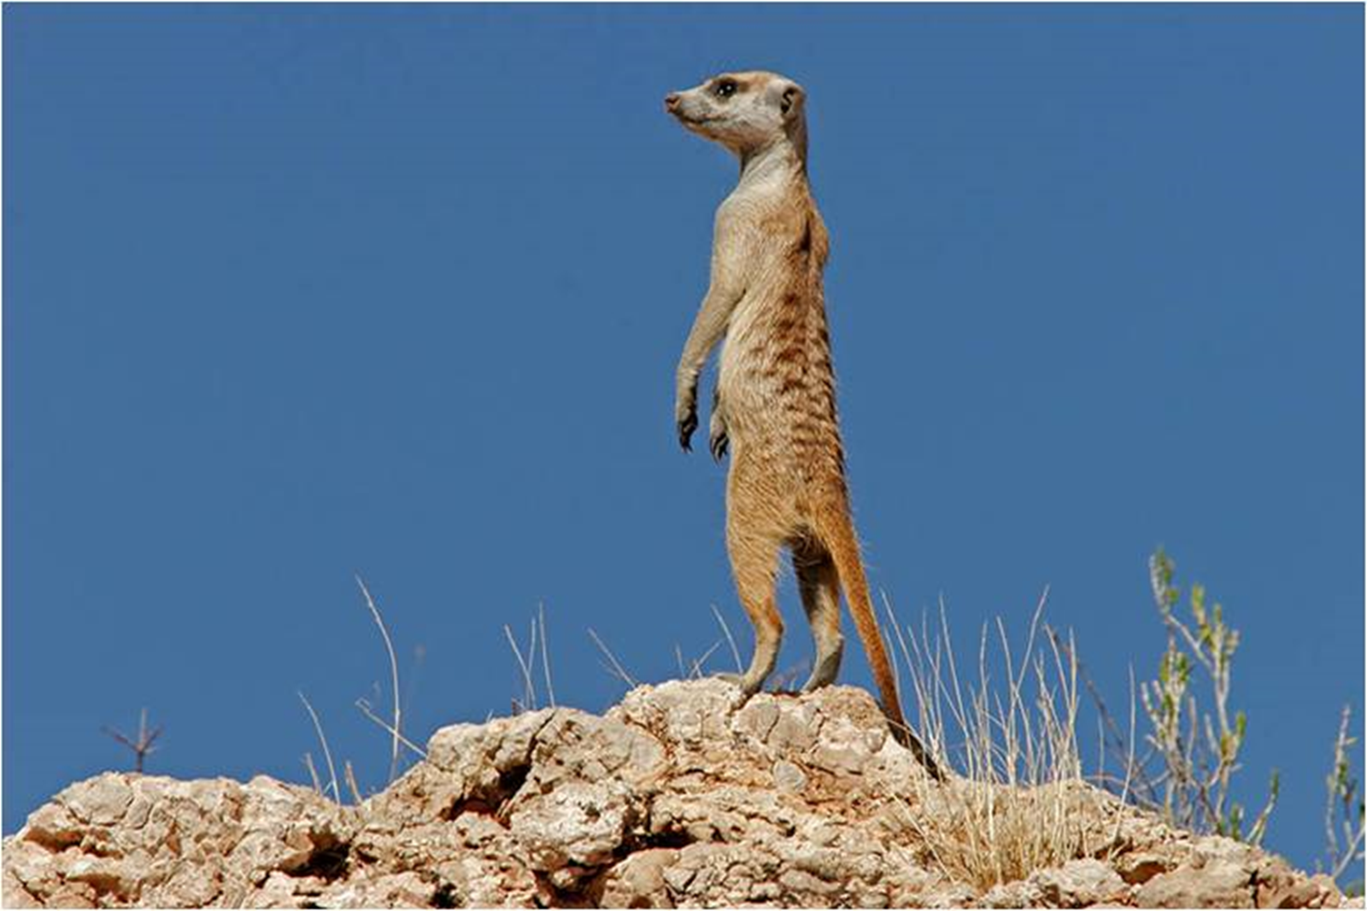
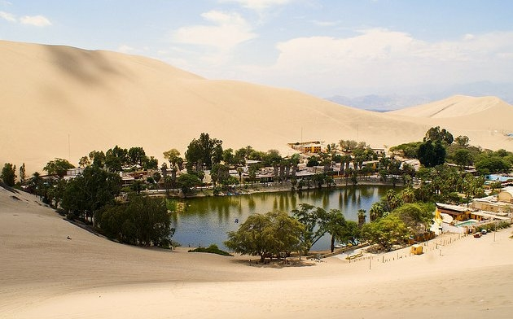
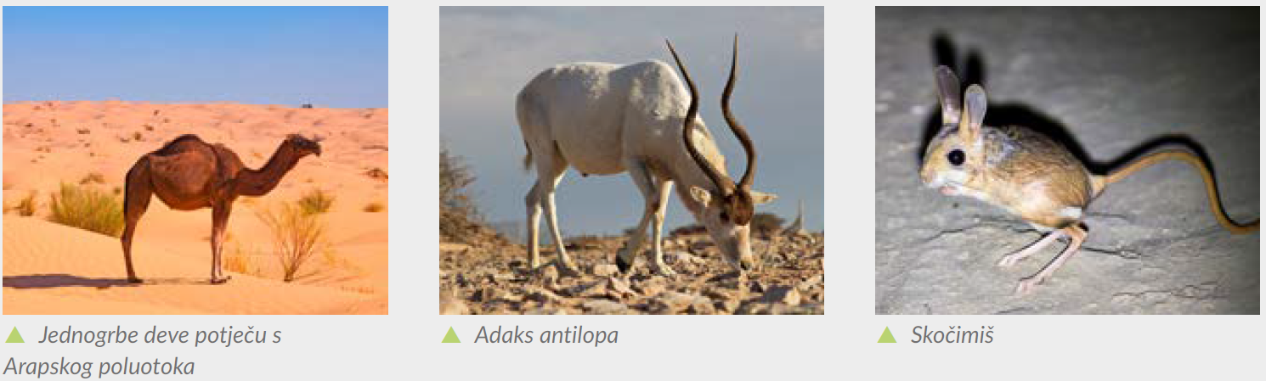
Biljni i životinjski svijet
Prilagodba biljnog i životinjskog svijeta
Kukci, štipavci, manji sisavci → izlaze noću
Deve – čuvaju vodu u masnim naslagama
Oaza u pustinji Sahara

Slide 17

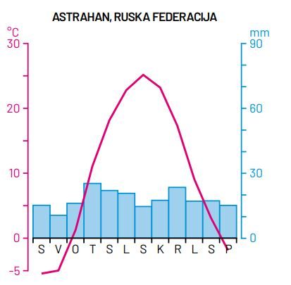
Stepska klima
Velike razlike u temperaturi
U umjerenim širinama uglavnom se nastavljaju
na pustinje
Najveće stepske površine nalaze se u središnjoj Aziji,
ali ima ih na svim kontinentima (osim Antarktike)
Uglavnom mala količina padalina

Slide 18
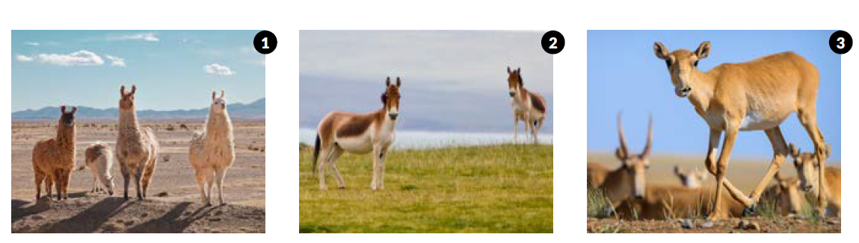
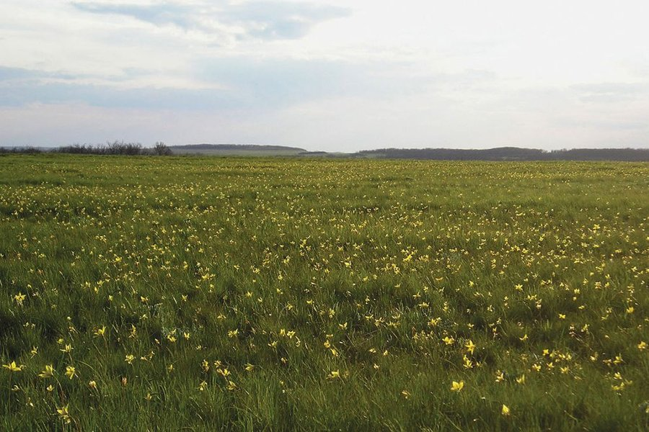
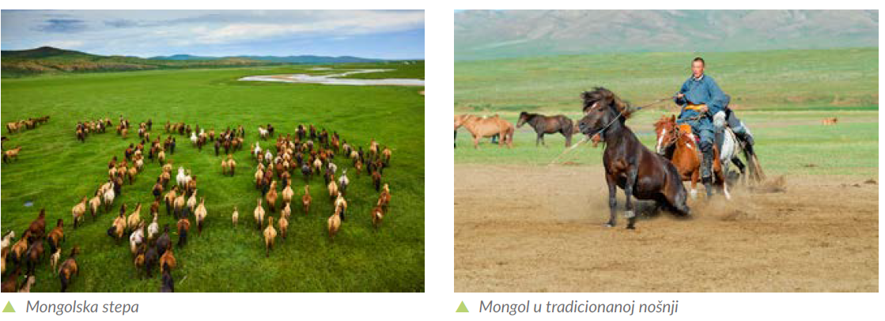
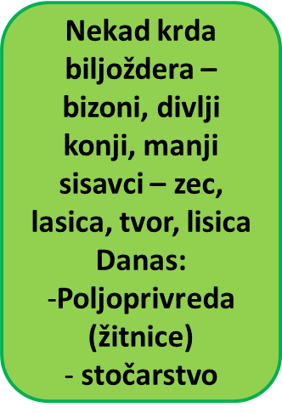
Biljni i životinjski svijet
Stepe- biljne zajednice
niskih trava

Slide 19
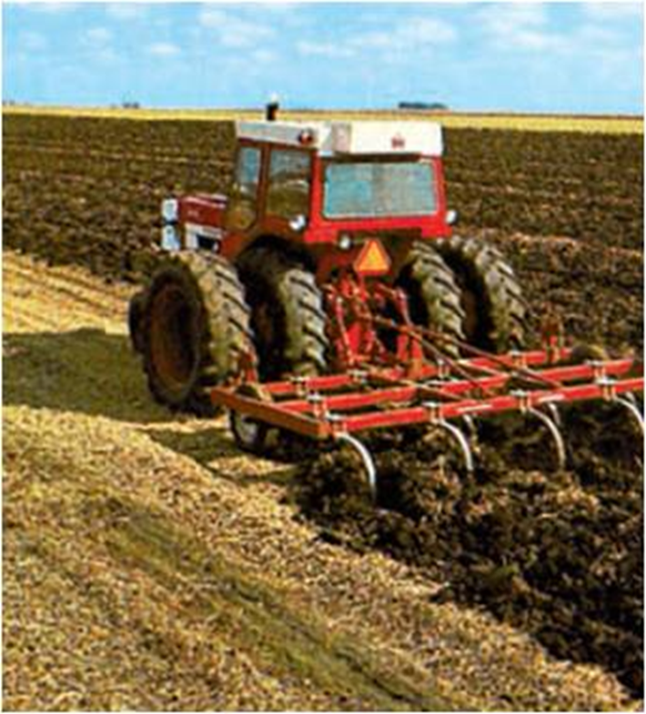
Stepe
Plodno tlo → crnica
„žitnice svijeta”

Slide 20
Ponavljanje
1. Spoji parove. Pridruži klimatske razrede njihovom oznakama.
suhe klime A
snježne klime B
umjereno tople kišne klime C
tropske kišne klime D
snježno-šumske klime E

Slide 21
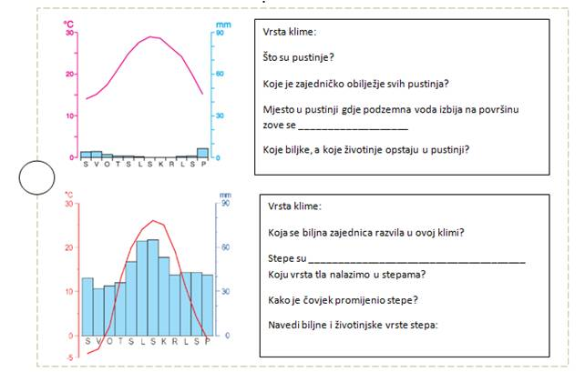
Ponavljanje
Notes:
Radni list priložen uz ppt.

